Slide 1
Всероссийский конкурс
«Лучшая школьная столовая»
Приготовление горячего завтрака
поварами школьной столовой
МБОУ «Гимназия №21»

Slide 2
Меню
Каша вязкая молочная из пшенной крупы с маслом;
Напиток из замороженной черной смородины;
Хлеб;
Плоды свежие (яблоки).

Slide 3
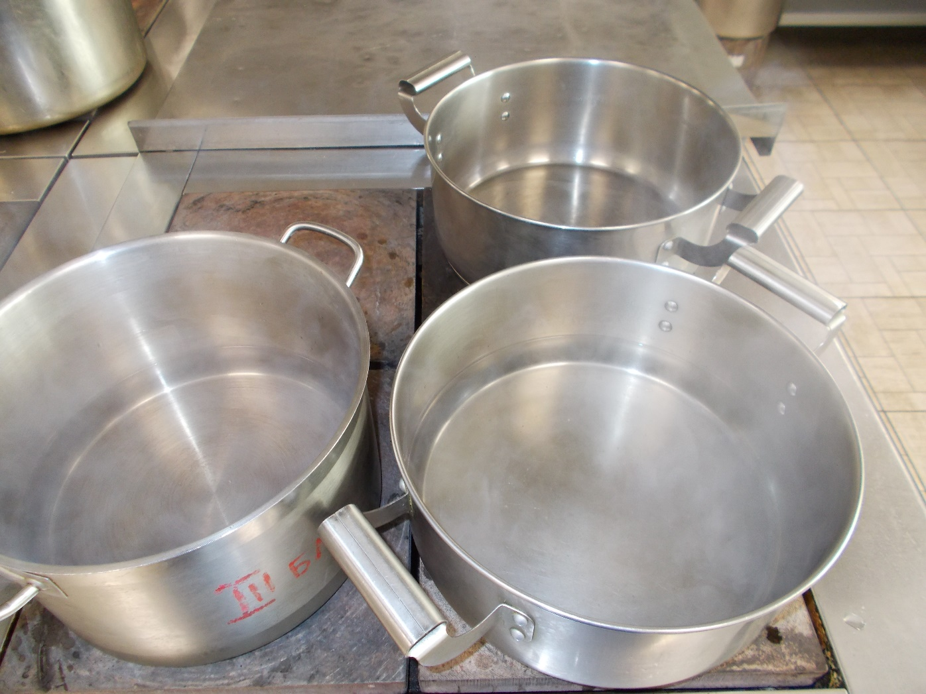
С чего начинается утро поваров?
Конечно же с чистой посуды!

Slide 4
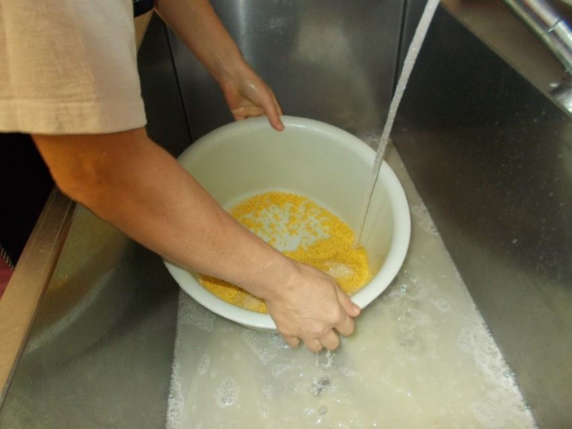
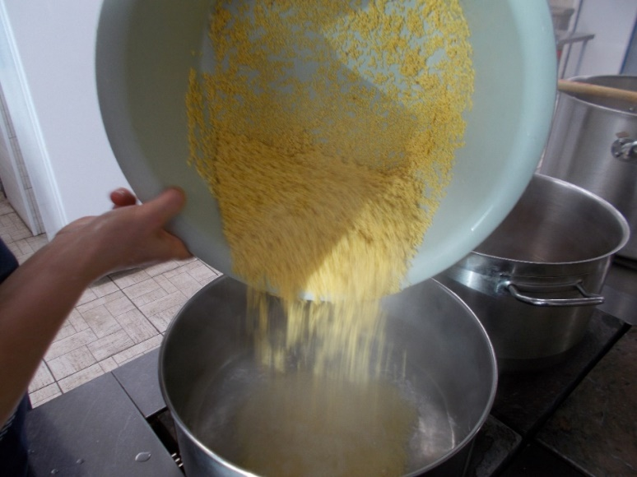
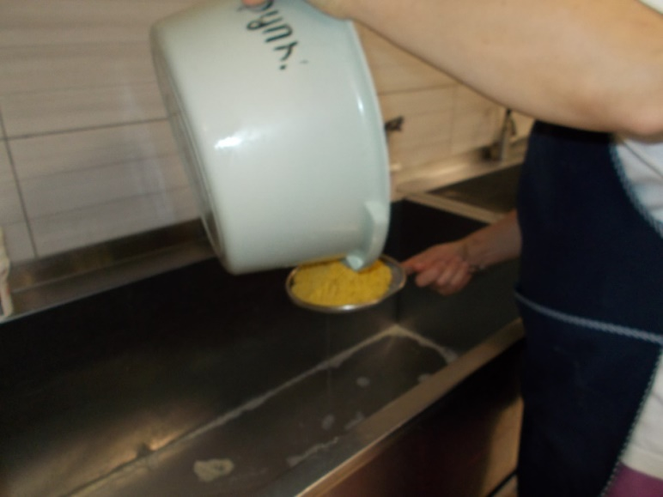
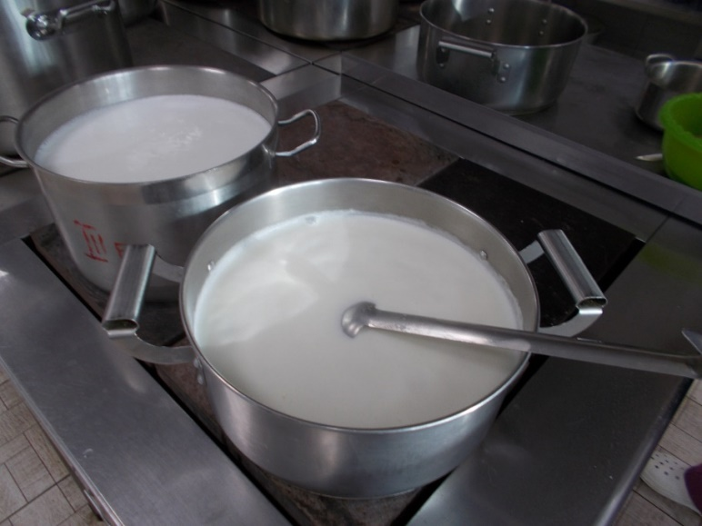
Каша вязкая молочная из пшенной крупы с маслом
Перед варкой крупу перебирают (обязательно), промывают теплой водой, а затем горячей водой (5-7 раз). В кипящее молоко вводят соль, засыпают промытую крупу и варят. Затем в кашу вводят сахар и упаривают до готовности на водяной бане в течение. Закладку растопленного сливочного масла производят непосредственно при отпуске или сливочное масло можно добавлять в конце варки.

Slide 5
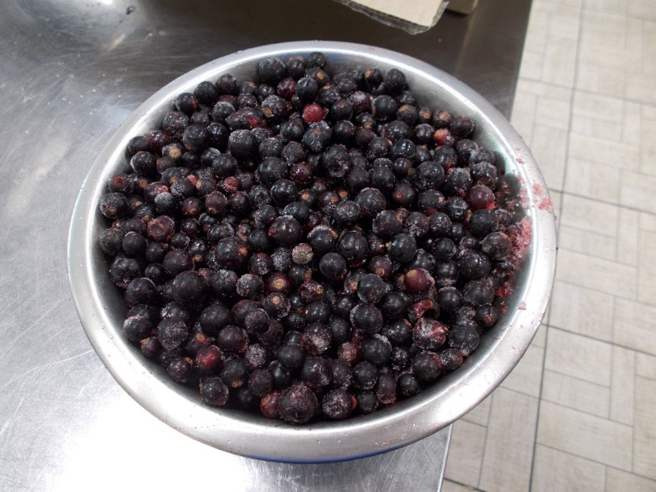
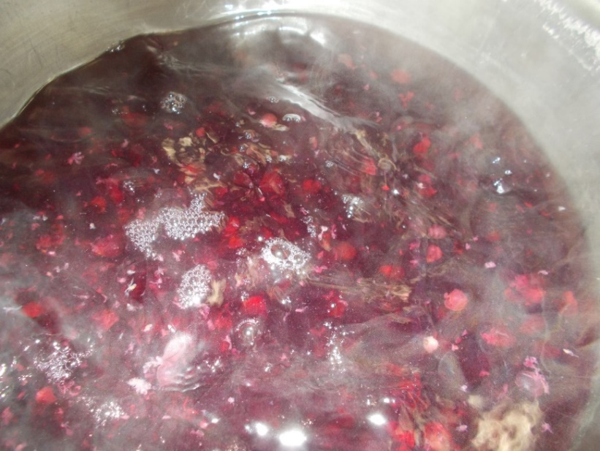
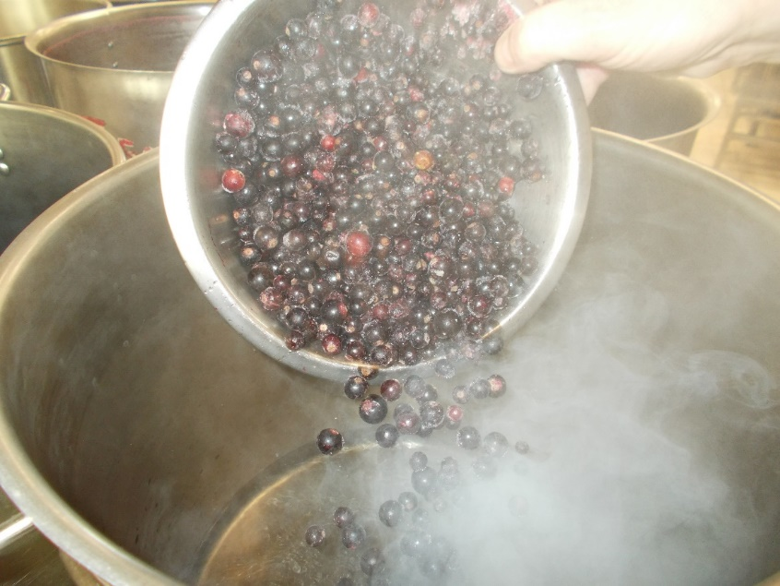
Напиток из замороженной черной смородины
Замороженные ягоды перебирают, промывают. Подготовленные ягоды заливают горячей водой,
нагревают до кипения, всыпают сахар и варят до готовности.

Slide 6
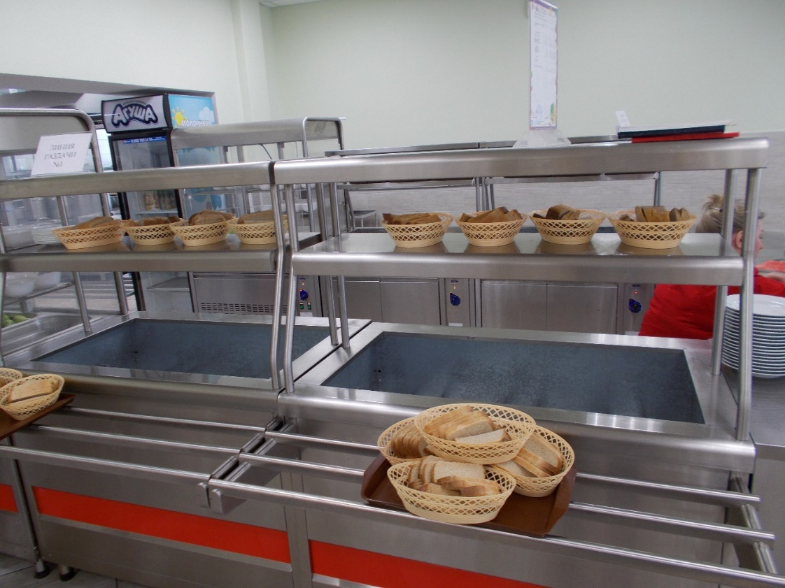
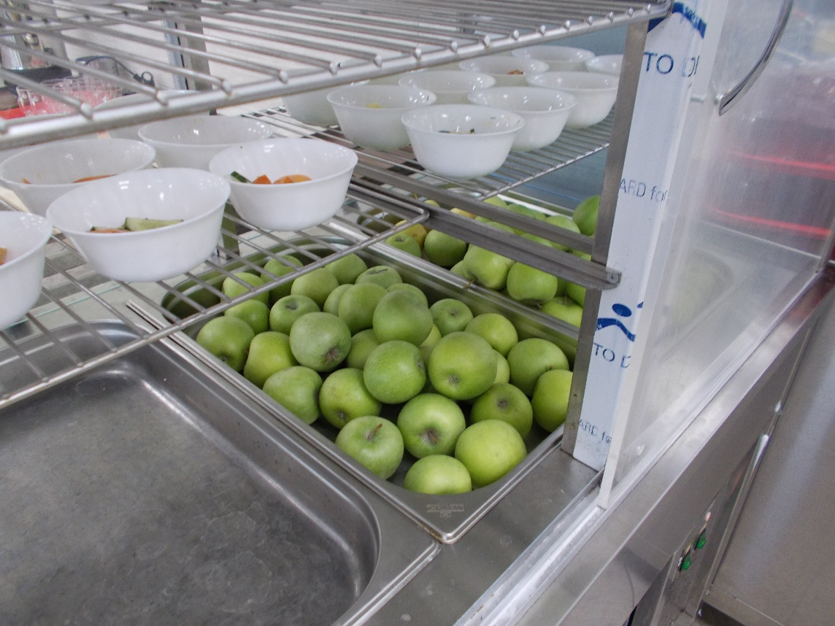
Хлеб
Яблоки

Slide 7
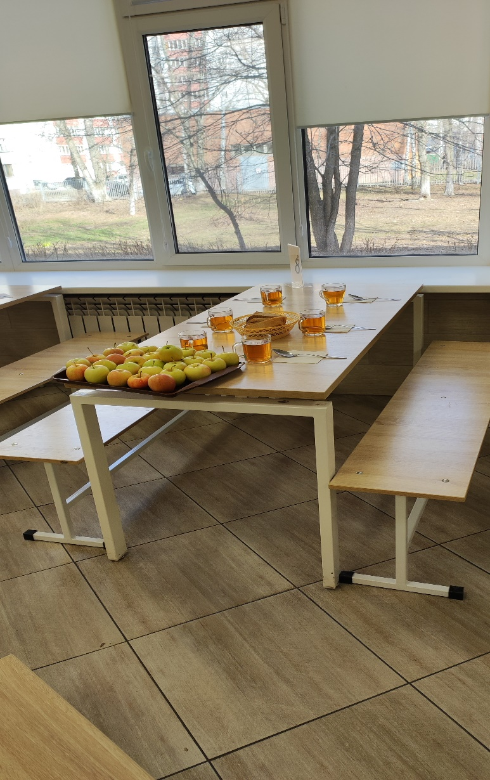
Приятного аппетита!

